Slide 1
Способы проведения искусственного дыхания
Выполнил студент гр. ИВ-92 Тимофеев Дмитрий.

Slide 2
Симптомы:
Пострадавший находится без сознания и не дышит (грудная клетка неподвижна).

Slide 3
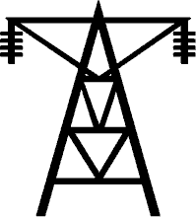
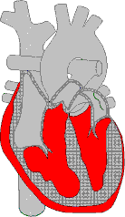
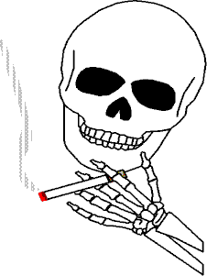
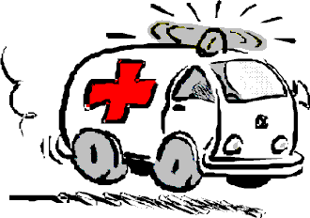
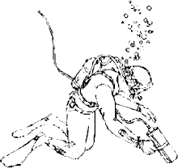

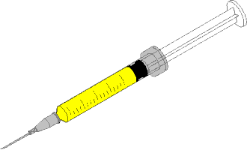
Причины потери дыхания/остановки сердца
Поражение электрическим током
Сердечный приступ
Отравление токсическими газами/удушье
Травмы
Утопление
Аллергические реакции
Отравление наркотиками

Slide 4
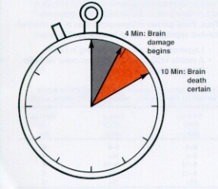
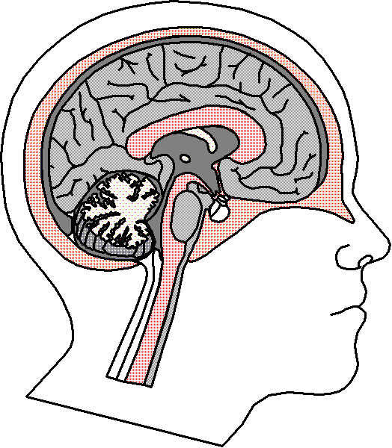
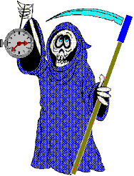
Скорость реакции!
Насыщенная кислородом кровь должна поступать в головной мозг.
Вероятность повреждения головного мозга:
0-4 мин
4-6 мин
7-10 мин
Более 10 мин

Slide 5
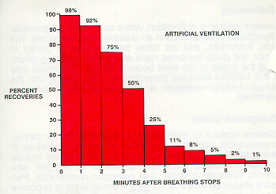
Скорость реакции!
Процент выживших, в зависимости от времени, прошедшего с момента остановки дыхания до начала проведения искусственного дыхания.

Slide 6
Способы проведения искусственного дыхания
Искусственное дыхание
Рот в рот
Рот в нос
Способ Сильвестра

Slide 7
Подготовка:
Проверь проходимость дыхательных путей. При необходимости освободи их.
Расстегни одежду, затрудняющую дыхание.
Проверь пульс.
Позвони в спасательную службу.

Slide 8
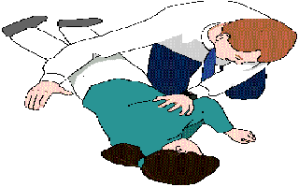
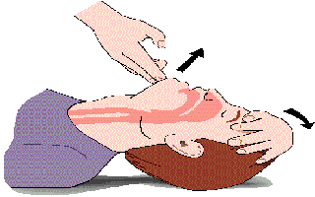
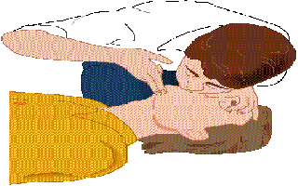
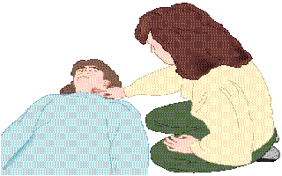
Рот в рот
Уложи пострадавшего на спину
Приподними подбородок
Сделай 2 сильных выдоха через рот. Используй марлю или платок.
Проверь пульс
При отсутствии дыхания и пульса – проведи непрямой массаж сердца

Slide 9
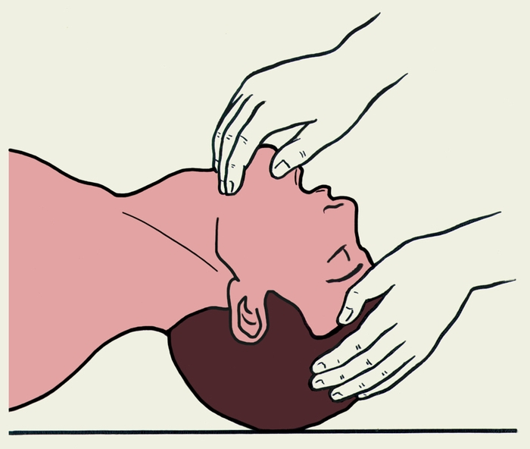
Помни о правильном положении!
Подбородок поднят
Голова запрокинута

Slide 10
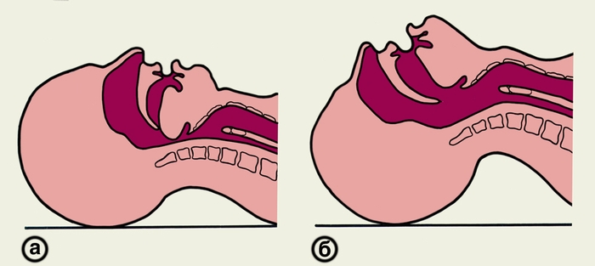
Помни о правильном положении!
Неправильно (дыхание затруднено)
Правильно

Slide 11
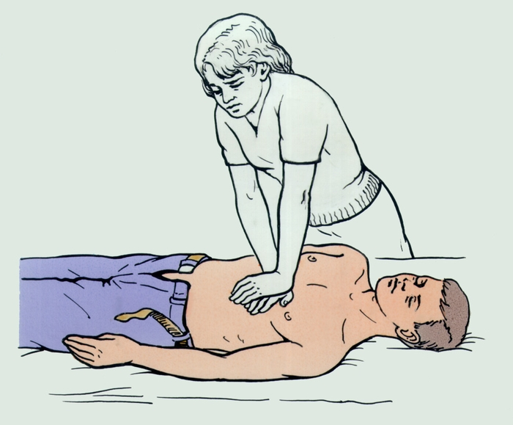
Непрямой массаж сердца
30 надавливаний на 2 выдоха
Скорость – 100 надавливаний в минуту
Глубина надавливаний – 4-5 см.
Будь осторожен! При неправильной технике можно нанести вред пострадавшему.

Slide 12
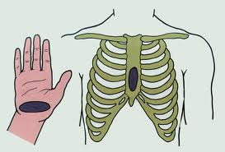
Непрямой массаж сердца
Место соприкосновения ладони и грудины

Slide 13
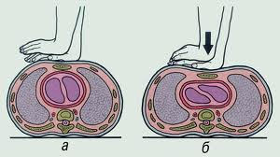
Непрямой массаж сердца
наложение рук на грудину;
нажатие на грудину.

Slide 14
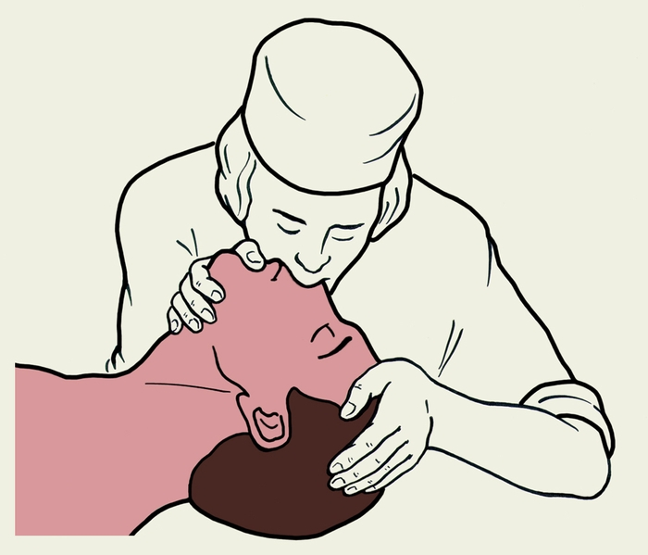
Рот в нос
Положение – как в способе рот в рот
Применяется при травмах челюсти и пр.
Обеспечивает лучшую вентиляцию лёгких пострадавшего

Slide 15
Рот в нос
Обхватив губами нос пострадавшего, вдувай воздух до максимального расширения грудной клетки
Также лучшие результаты достигаются вместе с осуществлением непрямого массажа сердца.

Slide 16
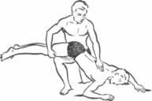
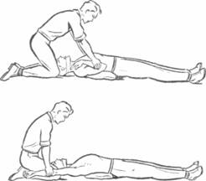
Способ Сильвестра
Освободи дыхательные пути от жидкости
Захватив руки тонувшего около локтей, поочерёдно вытягивай их вверх, за голову,— вдох.
Затем сгибай в локтевых суставах и прижимай предплечья к грудной клетке — выдох

Slide 17
Прим.
Рекомендации по проведению искусственной вентиляции лёгких приведены в соответствии с Инструкцией Американской ассоциации сердца, опубликованной 13 декабря 2005 г.
Для овладения техникой искусственной вентиляции лёгких и непрямого массажа сердца рекомендуется пройти специальные курсы.
Более подробная информация на сайтах:
http://depts.washington.edu/learncpr/russian/index.html
http://dic.academic.ru/dic.nsf/enc_medicine/12990/Искусственная
http://budetinteresno.info/pervaya_pomosh_v_pohode.htm

